Slide 1
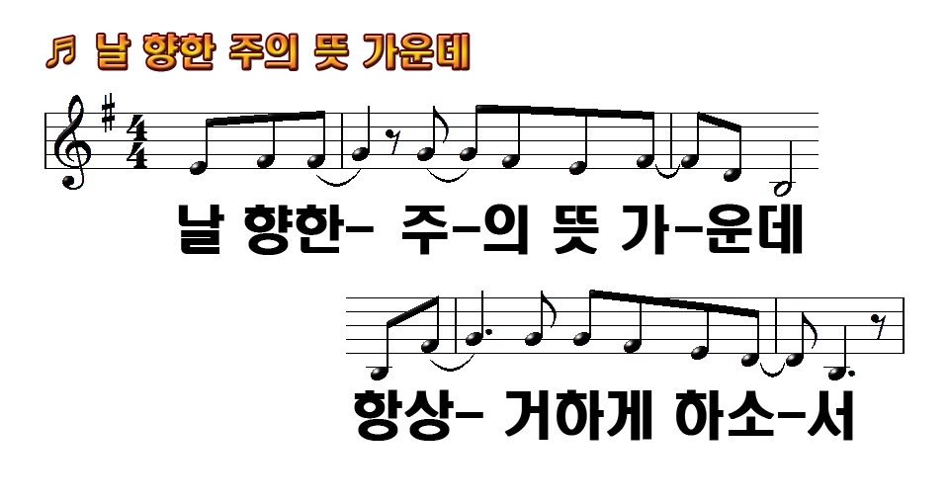
1. 날 향한 주의 뜻 가운데
3. 어떠한 상황 속에서도
5. 내 안에 있는 어두움
7. 나는 주님을 사모하고

Slide 2
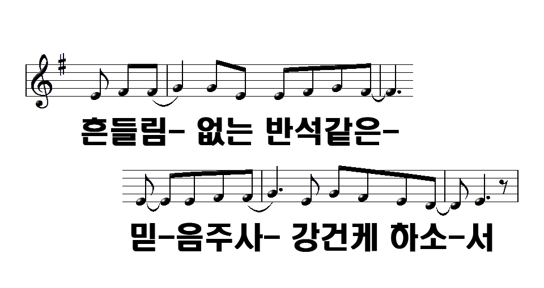
1. 날 향한 주의 뜻 가운데
3. 어떠한 상황 속에서도
5. 내 안에 있는 어두움
7. 나는 주님을 사모하고

Slide 3
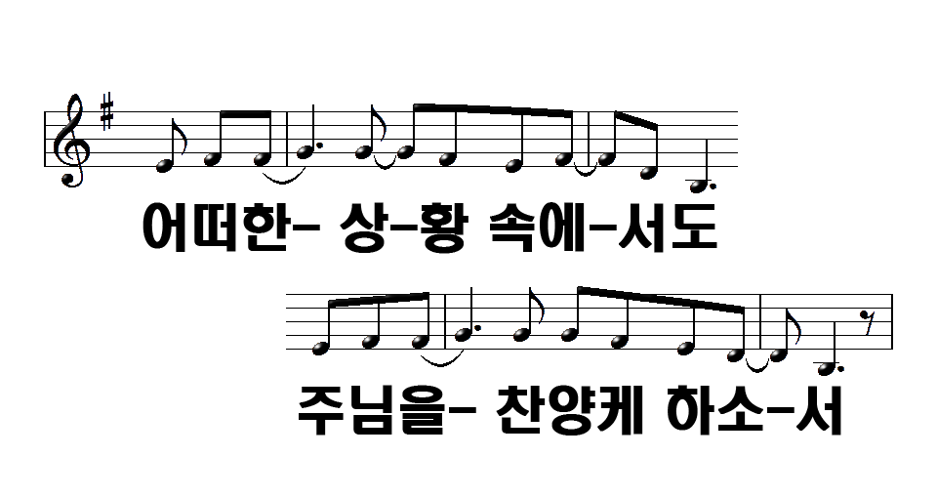
1. 날 향한 주의 뜻 가운데
3. 어떠한 상황 속에서도
5. 내 안에 있는 어두움
7. 나는 주님을 사모하고

Slide 4
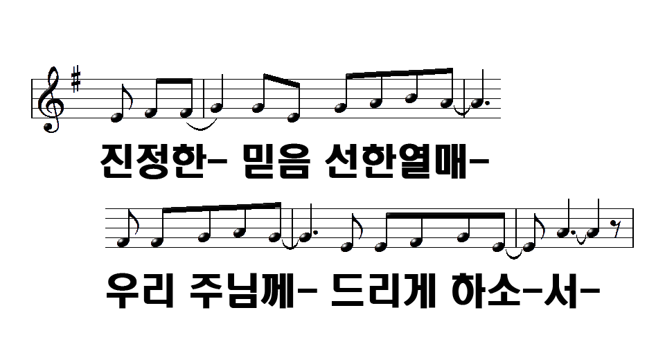
1. 날 향한 주의 뜻 가운데
3. 어떠한 상황 속에서도
5. 내 안에 있는 어두움
7. 나는 주님을 사모하고

Slide 5
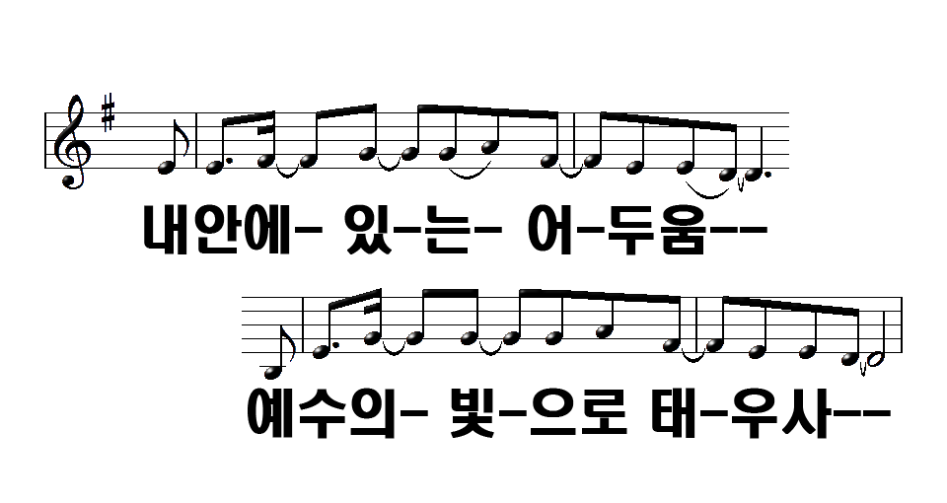
1. 날 향한 주의 뜻 가운데
3. 어떠한 상황 속에서도
5. 내 안에 있는 어두움
7. 나는 주님을 사모하고

Slide 6
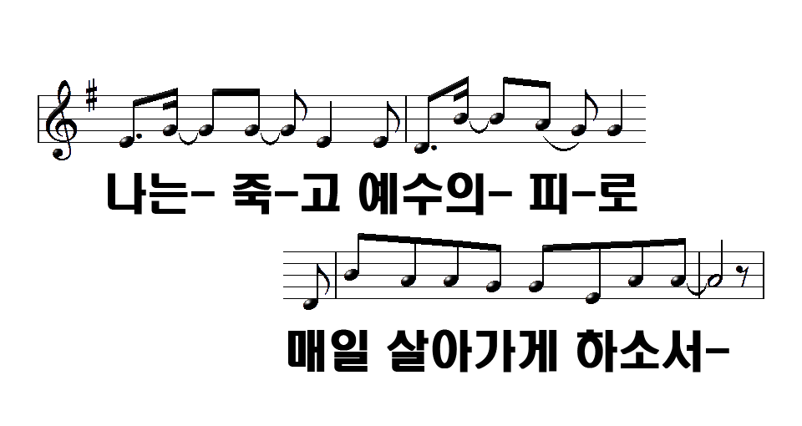
1. 날 향한 주의 뜻 가운데
3. 어떠한 상황 속에서도
5. 내 안에 있는 어두움
7. 나는 주님을 사모하고

Slide 7
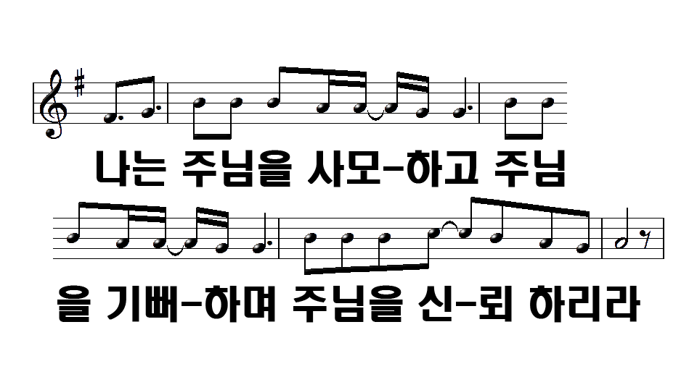
1. 날 향한 주의 뜻 가운데
3. 어떠한 상황 속에서도
5. 내 안에 있는 어두움
7. 나는 주님을 사모하고

Slide 8
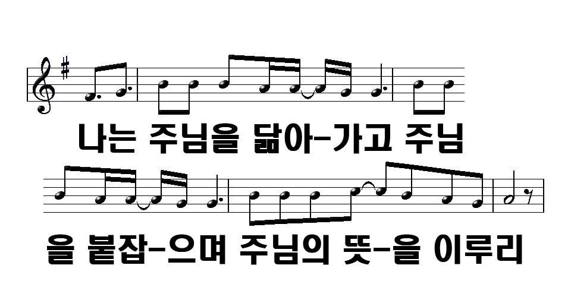
1. 날 향한 주의 뜻 가운데
3. 어떠한 상황 속에서도
5. 내 안에 있는 어두움
7. 나는 주님을 사모하고

Slide 9
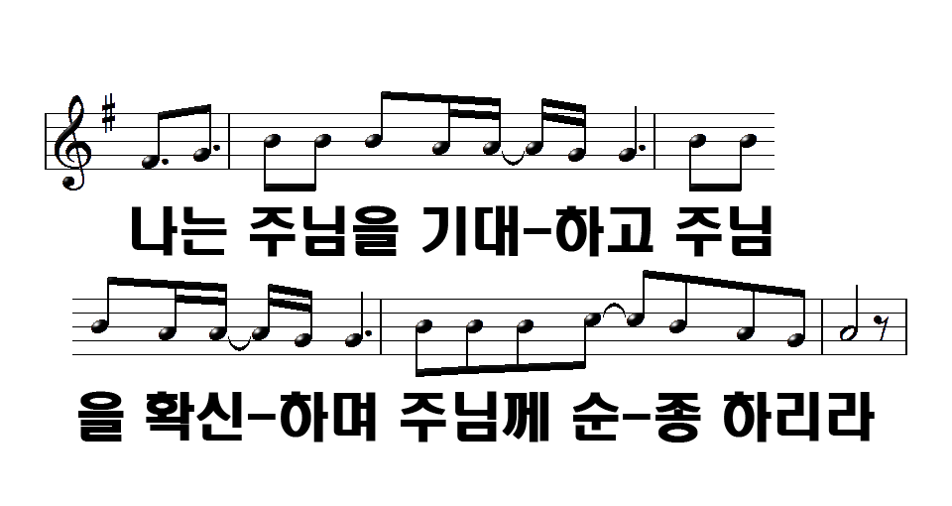
1. 날 향한 주의 뜻 가운데
3. 어떠한 상황 속에서도
5. 내 안에 있는 어두움
7. 나는 주님을 사모하고

Slide 10
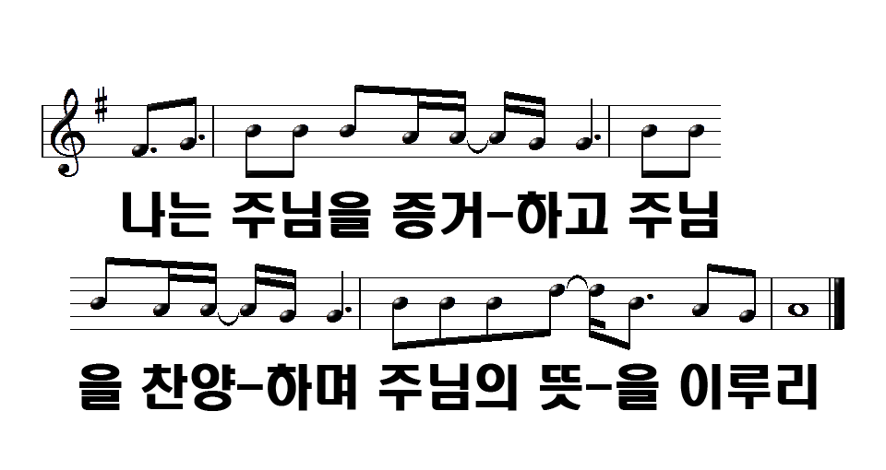
1. 날 향한 주의 뜻 가운데
3. 어떠한 상황 속에서도
5. 내 안에 있는 어두움
7. 나는 주님을 사모하고

